Slide 1
Thực hành Thuật toán ứng dụng
Tuần 2

Slide 2
Integer Linear Equation
Cho 2 số nguyên dương n, M và n số nguyên dương a₁, a₂, ..., a_{n}.
Tính số nghiệm nguyên dương của phương trình: a₁X₁ + a₂X₂ + . . . + a_{n}X_{n} = M
Input
Dòng 1: n và M
Dòng 2: a₁, a₂, ..., a_{n}
Output
Số nghiệm nguyên dương

Slide 3
Integer Linear Equation
Example
stdin | stdout
3 5 1 1 1 | 6
1X₁ + 1X₂ + 1X₃ = 5
+> nghiệm nguyên dương của X
(1,1,3)
(1,3,1)
(1,2,2)
(2,1,2)
(2,2,1)
(3,1,1)

Slide 4
Integer Linear Equation - Hint
Áp dụng tìm kiếm quay lui để duyệt các phương án thỏa mãn ràng buộc đặt ra
Xét các biến từ trái qua phải X₁, X₂, …, X_{k-1}, X_{k}, X_{k+1}, . . ., X_{n}.
Giả sử đã gán được giá trị cho X₁, X₂, . . ., X_{k-1}. Ta xét X_{k}
X_{k} nhận các giá trị từ 1 đến (M - a₁X₁ + a₂X₂ + . . . + a_{k-1}X_{k-1} - (a_{k+1} + a_{k+2} + … + a_{n}))/a_{k}
Biến phụ trợ
f : tổng a₁X₁ + a₂X₂ + . . . + a_{k}X_{k} đối với các biến đã được gán giá trị
f : được cập nhật tích lũy
Mảng t[1…n] trong đó t[k] = a₁ + a₂ + . . . + a_{k}
Try(k): thử giá trị cho x[k]
Với mỗi giá trị v (chạy từ 1 đến (M – f - (t[n] – t[k]))/a_{k}) gán cho x[k], thực hiện
Cập nhật: f = f + a_{k}X_{k}
Nếu k < n thì gọi tiếp Try(k+1)
Ngược lại thì ghi nhận 1 lời giải
Notes:
(a_{k+1} + a_{k+2} + … + a_{n}))/a_{k} Giá trị tối đa mà Xk có thể nhận

Slide 5
02. Phân công giảng dạy (BCA)
2.1 Lịch sử bài toán
2.2 Phát biểu bài toán
2.3 Ứng dụng
2.4 Thuật giải và cài đặt

Slide 6
3.1 Lịch sử bài toán
Bài toán gán việc là bài toán tổng quát
Trong quá trình phân công công việc, thì mỗi công việc sẽ tạo ra các giá trị khác nhau, và mỗi người lao động có khi được phân công công việc sẽ được trả chi phí khác nhau theo trình độ của họ và công việc không vượt quá khả năng của người lao động.
Việc phân công hiệu quả khi chi phí là tối thiểu nhưng lợi nhuận lại tối đa đồng thời các công việc được giao phải phù hợp với người lao động.
Khi số lượng người lao động là bằng 01 thì đó là bài toán lựa chọn các công việc để đối đa lợi nhuận.

Slide 7
3.2 Phát biểu bài toán BCA
Mỗi đầu học kỳ các bộ môn phải thực hiện phân công giảng dạy đều cho các giảng viên.
Có n khóa học và m giáo viên,
Mỗi giáo viên có thể dạy nhiều khóa học khác nhau.
Mỗi một giáo viên không thể dạy hai khóa học có giờ trùng nhau.
Load của một giáo viên là số khóa học phải dạy của giáo viên đó.
Yêu cầu : Tìm cách xếp lịch cho giáo viên sao cho Load tối đa của các giáo viên là tối thiểu. (find min (max(load[i]) cua cac solution ))
Ex có 4 môn 2 giáo viên. 2 cách load[1] = 1 load[2] = 3
Cách 2 load[1] = load[2] = 2 -> max cách 1 là 3, max cách 2 là 2
-> key là 2

Slide 8
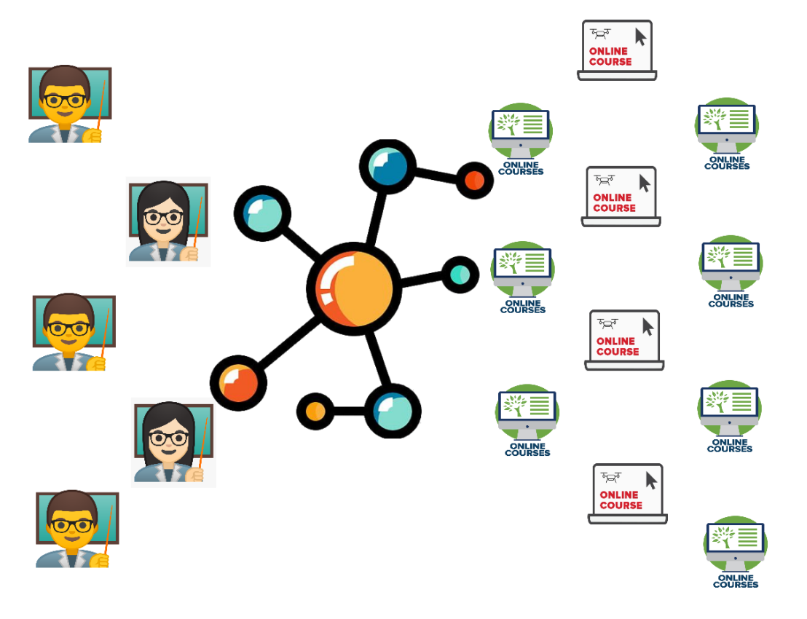
3.2 Phát biểu bài toán BCA

Slide 9
3.3 Ứng dụng
Áp dụng trong các bài toán lập lịch phân công công việc
Áp dụng vào lập lịch trình cất cánh hạ cánh trên các đường băng

Slide 10
Balanced Course Assignment (BCA)
Input
Đầu vào bao gồm các dòng sau
Dòng 1: chứa hai số nguyên m và n (1≤m≤10, 1≤n≤30)
Dòng i + 1: chứa số nguyên dương k và k số nguyên dương cho biết các khóa học mà giáo viên i có thể dạy (∀i = 1,…, m)
Dòng m + 2: chứa số nguyên k
Dòng i + m + 2: chứa hai số nguyên i và j cho biết hai khóa học mâu thuẫn nhau (∀i = 1,…, k)
Output
Đầu ra chứa một số duy nhất là tải trọng lớn nhất của giáo viên trong lời giải tìm được và giá trị -1 nếu không tìm thấy lời giải.
stdin | stdout
4 12 5 1 3 5 10 12 5 9 3 4 8 12 6 1 2 3 4 9 7 7 1 2 3 5 6 10 11 5 1 2 1 3 1 5 2 4 2 5 | 3
Dòng m + 2

Slide 11
3.4 Thuật giải và cài đặt
Cách 1:
Sử dụng thuật toán vét cạn, duyệt toàn bộ khóa học, xếp giáo viên dạy khóa học đó.
Nếu phân công cho giáo viên A môn X, mọi môn học trùng lịch với môn X không thể được dạy bởi giáo viên A sau này.
Nếu maxLoad hiện tại lớn hơn minLoad tối ưu thu được trước đó thì không duyệt nữa.

Slide 12
Balanced Course Assignment (BCA): Hint
Cách 2
Sử dụng backtracking để duyệt qua tất cả các phương án, kết hợp Branch and Bound để bỏ qua các tính toán dư thừa
Biểu diễn lời giải: x[1…n] trong đó x[i] là giáo viên được phân công dạy môn i (i = 1, 2…, n)
res: giá trị hàm mục tiêu tối ưu
Các cấu trúc dữ liệu phụ trợ:
load[t]: số môn được phân công cho giáo viên t (t = 1, …, m).
load[t]: được tích lũy dần trong quá trình duyệt
Branch and Bound:
Try(i): thử tất cả các giá trị (giáo viên) cho x[i]
Với mỗi giá trị (giáo viên) t được gán cho x[i], thực hiện:
Cập nhật: load[t] = load[t] + 1
Nếu load[t] < res thì gọi tiếp Try(i+1)
Ngược lại thì thuật toán quay lui để duyệt giá trị khác cho x[i]

Slide 13
03. Lập lộ trình xe bus (CBUS)
3.1 Lịch sử bài toán
3.2 Phát biểu bài toán
3.3 Ứng dụng
3.4 Thuật giải và cài đặt

Slide 14
3.1 Lịch sử bài toán
Bài toán định tuyến cho một tập các phương tiện đi để thỏa mãn phục vụ các khách hàng sao cho tối ưu về đường đi hay thời gian,... được nhắc đến trong nghiên cứu của George Dantzig và John Ramser vào năm 1959, trong đó đề xuất thuật toán đầu tiên được viết và được áp dụng cho việc giao xăng dầu.
Bài toán này là khái quát của bài toán “Người du lịch”

Slide 15
3.2 Phát biểu bài toán
Có n hành khách 1, 2,..., n, hành khách i cần di chuyển từ địa điểm i đến địa điểm j
Xe khách xuất phát ở địa điểm 0 và có thể chứa tối đa k hành khách
Cho ma trận c với c(i, j) là khoảng cách di chuyển từ địa điểm i đến địa điểm j
Yêu cầu: Tính khoảng cách ngắn nhất để xe khách phục vụ hết n hành khách và quay trở về địa điểm 0
Lưu ý: Ngoại trừ địa điểm 0, các địa điểm khác chỉ được thăm tối đa 1 lần

Slide 16
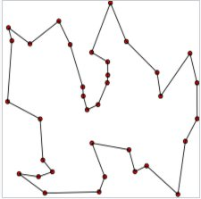
3.2 Phát biểu bài toán

Slide 17
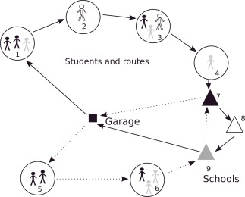
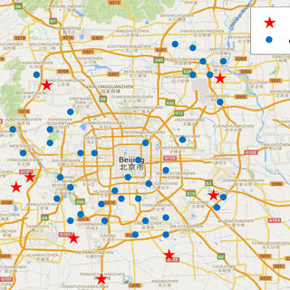
3.3 Ứng dụng
Thiết kế tuyến xe bus cho trường học
Thiết kế tuyến xe bus trong thành phố

Slide 18
CBUS
Có n hành khách 1, 2,…, n. Hành khách thứ i muốn đi từ điểm i đến điểm i + n (i = 1,2,…, n).
Có một xe buýt đặt tại điểm 0 và có k vị trí ghế ngồi (có nghĩa là bất cứ lúc nào cũng có nhiều nhất k hành khách trên xe buýt).
Bạn được cung cấp ma trận khoảng cách c trong đó c (i, j) là khoảng cách di chuyển từ điểm i đến điểm j (i, j = 0,1,…, 2n).
Tính tuyến đường ngắn nhất của xe buýt, phục vụ n hành khách và quay trở lại điểm 0.
Input
Dòng 1 chứa n và k (1 ≤ n ≤11,1 ≤ k ≤10)
Dòng i + 1 (i = 1, 2,…, 2n + 1) chứa dòng thứ (i - 1) của ma trận c (các hàng và cột được đánh chỉ số từ 0, 1, 2, .., 2n).
Output
Dòng duy nhất chứa độ dài của tuyến đường ngắn nhất.

Slide 19
CBUS
Example
stdin | stdout
3 2 0 8 5 1 10 5 9 9 0 5 6 6 2 8 2 2 0 3 8 7 2 5 3 4 0 3 2 7 9 6 8 7 0 9 10 3 8 10 6 5 0 2 3 4 4 5 2 2 0 | 25
Input
Dòng 1 chứa n và k (1 ≤ n ≤11,1 ≤ k ≤10)
Dòng i + 1 (i = 1, 2,…, 2n + 1) chứa dòng thứ (i - 1) của ma trận c (các hàng và cột được đánh chỉ số từ 0, 1, 2, .., 2n).
Output
Dòng duy nhất chứa độ dài của tuyến đường ngắn nhất.

